Slide 1
第八章 无线网络
本章要点
CSMA/CA协议
IEEE 802.11 WLAN 的 MAC 帧
无线个人区域网 WPAN 与 IEEE 802.15
无线城域网 WMAN 与 IEEE 802.16
移动 IP

Slide 2
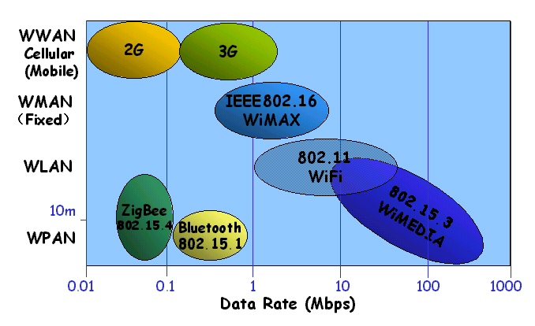
WLAN 在无线网络中的位置
WWAN：Wireless WAN WMAN：Wireless MAN
WLAN：Wireless LAN WPAN：Wireless PAN

Slide 3
几种无线网络的比较
用户
数据率
1 Gb/s
100 Mb/s
10 Mb/s
1 Mb/s
100 kb/s
10 kb/s
802.15.3
超宽带
Wi-Fi
4G
移动通信
802.11g, a
WiMAX
802.16
802.11b
802.15.1
蓝牙
3G
移动通信
802.15.4
ZigBee
2G
移动通信
覆盖范围
PAN LAN MAN WAN

Slide 4

第八章 无线网络
8.1 无线局域网 WLAN
8.2 无线个人区域网 WPAN
8.3 无线城域网 WMAN
8.4 移动 IP

